Slide 1
CAP. 8
PSICOLOGIA DELLA FORMAZIONE
Dagli obiettivi alla
progettazione della formazione
1
2
La macro-progettazione dell'intervento formativo
3
Capitolo 8
Maria Luisa Farnese, Chiara Ghislieri
1
Farnese & Ghislieri (2026). Psicologia della formazione. Dall'apprendimento delle persone allo sviluppo organizzativo. Milano: Cortina.

Slide 2
CAP. 8
STRUTTURA DEL CAPITOLO
Indice
1
Prima della formazione: porre le basi
Commitment, presupposti, ruoli, formatori, partecipanti, comunicazione
1
2
2
In medias res: progettare l'intervento
Tempo, spazio, gruppo, approccio metodologico
3
3
“Segue”: progettare il dopo formazione
Valutazione, spazi di riflessione, trasferimento dell'apprendimento
2

Slide 3
CAP. 8
INTRODUZIONE
Dagli obiettivi alla progettazione
Gli obiettivi formativi sono l'indice, la guida, il punto di partenza e di arrivo della formazione. In queste pagine ci concentriamo sulla loro traduzione operativa: la macro-progettazione dell'intervento formativo.
1
2
Il processo che delinea le attività da svolgere nella fase preliminare, nella fase formativa vera e propria, e nella fase successiva alla realizzazione dell'intervento. Alla macro-progettazione seguirà la micro-progettazione, guidata dagli obiettivi didattici (non trattata in questa sede).
3
La progettazione è un processo ricorsivo di scelte, che comporta aggiustamenti sincronici e diacronici (ciò che si decide per il “dopo” va integrato nella comunicazione del “prima”).
3

Slide 4
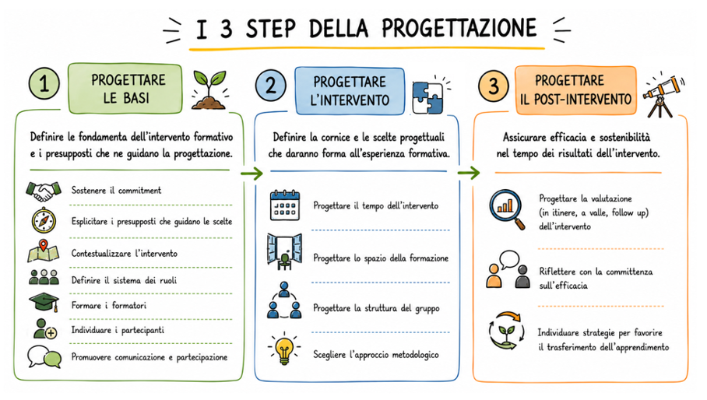
CAP. 8
FIGURA 1
I tre momenti della progettazione
1
2
3
4

Slide 5
CAP. 8
1.1 SOSTENERE IL COMMITMENT
Sostenere il commitment
La committenza resta l'interlocutore con cui dialogare in merito alle attività da realizzare prima dell'avvio, delineando eventualmente uno steering group da informare e consultare per le decisioni più importanti.
1
2
Il commitment del management è cruciale per garantire supporto e trasferimento. Noe (2017) suggerisce un action plan condiviso tra formatore e committente, con obiettivi e azioni per facilitare il trasferimento dell'apprendimento.
3
È utile ricostruire la storia che ha portato all'avvio del progetto, ed eventuali interventi precedenti collegati, da cui partire per delineare le tempistiche.
5

Slide 6
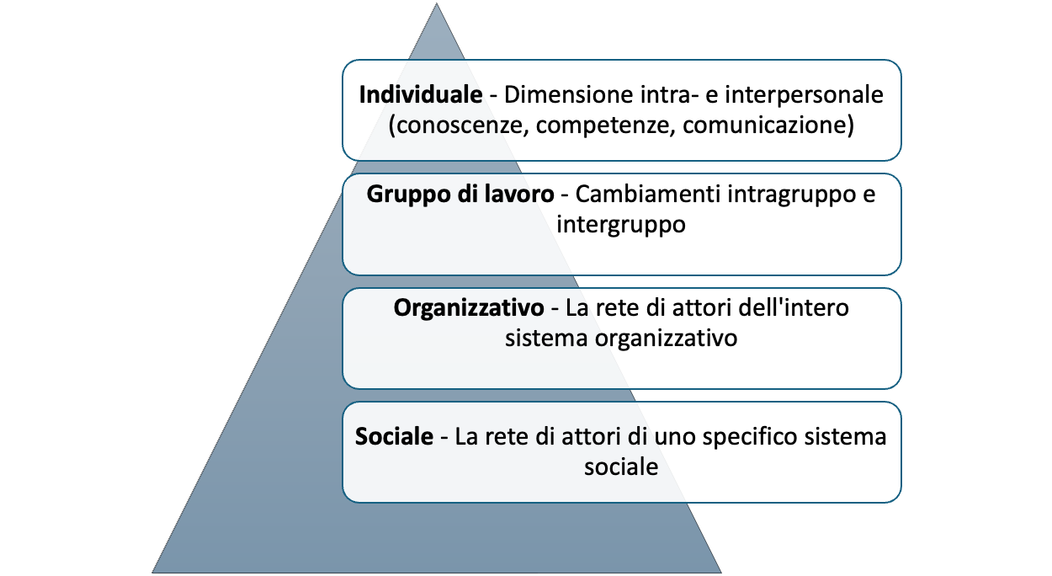
CAP. 8
1.2 ESPLICITARE I PRESUPPOSTI
I livelli di cambiamento atteso
Schapiro, Wasserman, Gallegos (2012) — un problema può essere letto e affrontato a diversi livelli
1
2
3
Esempio: per la riduzione del burnout si può agire a livello individuale (coping), di gruppo (supporto sociale), organizzativo (equilibrio richieste-risorse) — non mutualmente esclusivi.
6

Slide 7
CAP. 8
1.3 CONTESTUALIZZARE L'INTERVENTO
Contestualizzare l'intervento
Temi ed eventi
Risorse e vincoli
Analisi del contesto in relazione ai temi della formazione o a eventi significativi nella vita organizzativa recente — utile anche per decodificare quanto accade in aula
Economici (budget), temporali (periodi non opportuni), umani (staff di supporto); inclusa la scelta di uno spazio virtuale condiviso
1
2
3
7

Slide 8
CAP. 8
1.4 DEFINIRE IL SISTEMA DEI RUOLI
Quanti formatori coinvolgere
La scelta dipende da obiettivo, ampiezza del progetto e specificità dei contenuti (interno vs consulenza esterna)
1
Un unico formatore
Più formatori in sequenza
Segue l'intero percorso: focus sul processo e sulla relazione
Si alternano per conoscenze specifiche: focus sul contenuto
2
3
Più formatori in simultanea
Più formatori in parallelo
Codocenza: partecipanti numerosi o attività che richiedono attenzione dedicata
Nel caso di diverse edizioni dello stesso intervento
8

Slide 9
CAP. 8
1.4 DEFINIRE IL SISTEMA DEI RUOLI
Altri profili: esperti e staff
1
Esperti
Staff
2
Testimoni, tecnici outdoor, figure specialistiche (attori, registi, musicisti) per metodologie art-based
Tutor (supporto a progettazione e apprendimento), coordinatore (allineamento, monitoraggio), personale amministrativo
3
9

Slide 10
CAP. 8
1.5 FORMARE I FORMATORI
Tre ambiti di sapere
L'apprendimento per l'organizzazione
1
Consapevolezza del ruolo della formazione per lo sviluppo organizzativo, in integrazione con altri strumenti gestionali
2
La progettazione degli interventi formativi
3
Processo di formazione, teorie e metodi, pianificazione, coordinamento, valutazione
I contenuti e le competenze di relazione
Conoscenze specifiche, capacità di guidare relazioni formative e comprendere le dinamiche interpersonali
10

Slide 11
CAP. 8
1.6 INDIVIDUARE I PARTECIPANTI
Individuare i partecipanti
Prima dell'intervento è necessario progettare la modalità di selezione e coinvolgimento dei partecipanti: spetta alla committenza, ma il processo va condiviso con il team di formazione.
1
Informazioni utili a prefigurare il gruppo e modulare le scelte progettuali (Noe, 2007):
2
—
Genere, generazione, età, esperienze precedenti di formazione
3
—
Ruolo/area di lavoro, anzianità lavorativa
—
Differenze individuali (competenze, caratteristiche personali) — senza letture stereotipiche
11

Slide 12
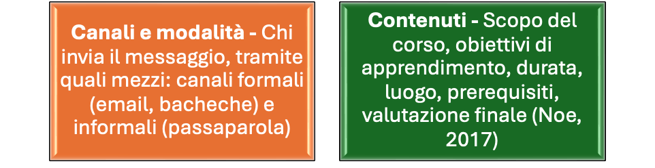
CAP. 8
1.6 PROMUOVERE COMUNICAZIONE E PARTECIPAZIONE
Comunicazione e partecipazione
“
La formazione non inizia quando si entra in aula: inizia al primo contatto, alla prima informazione ricevuta
Sulla motivazione e le aspettative
1
2
3
12

Slide 13
CAP. 8
2.1 PROGETTARE IL TEMPO DELL'INTERVENTO
Progettare il tempo dell'intervento
In un setting ben progettato, il tempo diventa risorsa per l'apprendimento: tre decisioni chiave
Continuo o a moduli
1
Un processo unico, oppure articolato in più moduli con intervalli
2
Breve, lungo o diluito
3
Seminario intensivo, percorso lungo, o incontri periodici nel tempo
Dentro, oltre o extra il lavoro
Tempo incluso nell'orario di lavoro, che lo estende, o extra-lavorativo
13

Slide 14
CAP. 8
2.2 PROGETTARE LO SPAZIO DELLA FORMAZIONE
Lo spazio fisico
Interno all’organizzazione
Esterno all’organizzazione
Sala meeting, spazio dedicato, Academy aziendale
Strutture dedicate, hotel, centri congressi, o luoghi “terzi” (residenziale, outdoor)
1
2
3
Tre criteri di scelta:
pragmatici (costi, spostamenti),
funzionali (comfort, adeguatezza),
simbolici (significato attribuito dagli attori).
NB - Formare nella sede aziendale facilita l'osservazione del contesto reale, ma rende più difficile presidiare i confini del setting come spazio riflessivo.
14

Slide 15
CAP. 8
2.2 PROGETTARE LO SPAZIO DELLA FORMAZIONE
Lo spazio virtuale
In presenza, remoto, blended
Sincrono o asincrono
In fase di progettazione va decisa la combinazione tra formazione in presenza e online
Sincrono: interazione e sottogruppi. Asincrono: fruizione individuale, nei tempi preferiti
1
2
3
Limiti nei bassi processi di interazione sociale (D'Mello, 2013); vantaggi nella riduzione dei limiti temporali e spaziali (Noe, 2017).
15

Slide 16
CAP. 8
2.2 PROGETTARE LO SPAZIO DELLA FORMAZIONE
Tabella 1 — Formazione e tecnologia digitale
Modalità | Caratteristiche
Distance learning | Aule virtuali, teleconferenze; anche coaching, mentoring, comunità di pratiche
MOOCs | Grandi numeri, video-lezioni, date fisse, valutazione finale, accessibili online
Blended learning | Online + presenza; es. flipped classroom (autonomia e personalizzazione)
Simulations e Games | Serious game, virtual reality, virtual worlds, adaptive training
Social media | Comunicazione interattiva, risorse di apprendimento, networking
Formazione e IA | Prodotti creativi, pensiero critico, chatbot di coaching — ancora sperimentale
1
2
3
16

Slide 17
CAP. 8
2.3 PROGETTARE IL GRUPPO
Numerosità e composizione
Piccolo gruppo
Gruppo esteso
Da 8 a 15-20 partecipanti
30 o più componenti (Gilardi, 2008): utile per sistemi pluri-organizzativi
1
2
3
Grado di eterogeneità: gruppi omogenei permettono di approfondire un tema partendo da un livello di condivisione elevato; gruppi eterogenei favoriscono ampliamento della rete, confronto e nuove idee (Corino, 1989).
17

Slide 18
CAP. 8
2.3 PROGETTARE IL GRUPPO
Tre tipologie per qualità del legame
Gruppi ad hoc
1
Persone senza relazioni costanti tra loro, spesso riunite per la prima volta, anche provenienti da organizzazioni diverse; adatti a sviluppo personale/professionale
2
Gruppi operativi reali (family)
3
Persone con esperienza di interazione quotidiana; adatti a cambiamenti di gruppo o organizzativi
Gruppi trasversali
Ruoli diversi coinvolti sulla stessa tematica; adatti a percorsi con obiettivo trasformativo
18

Slide 19
CAP. 8
2.4 SCEGLIERE L'APPROCCIO METODOLOGICO
Obiettivi, oggetti e processi
Tabella 3 — Castagna (2003): il criterio principale è la relazione tra obiettivi e oggetti dell'apprendimento
Conoscenze
1
Attivazione cognitiva, concettualizzazione → lezione, caso, discussione, testimonianza
2
3
Competenze
Esperienza e riflessione, sperimentazione pratica → esercitazioni, role-play, coaching, autocaso
Dimensioni psicologiche e personali
Esperienza, narrazione, attivazione cognitiva ed emotiva → counseling, coaching, mentoring, outdoor
19

Slide 20
CAP. 8
2.4 SCEGLIERE L'APPROCCIO METODOLOGICO
Altri criteri metodologici
Logica deduttiva o induttiva
Livello sociale
1
Espositiva/per ricezione vs. esperienziale/per scoperta (Castagna, 2003)
Individuale, piccolo gruppo, gruppo allargato, intera organizzazione
2
3
Grado di attivazione
Aderenza alla realtà
Da lezioni (bassa) a role-playing e outdoor (alta), in base alla fase del gruppo (Tuckman, 1977)
Metodi “digitali” (a contatto col reale) vs “analogici” (metaforici, distanti)
20

Slide 21
CAP. 8
3. “SEGUE”: PROGETTARE IL DOPO FORMAZIONE
Il modello di valutazione
La macro-progettazione del “dopo” ha due finalità: comprendere gli effetti della formazione, favorire mantenimento e trasferimento
1
Attori, modalità, tempi
Spazi di riflessione
Chi valuta chi; monitoraggio in itinere, valutazione a valle, follow-up (vedi Capitolo 12)
Confronto con la committenza per aggiornamenti, feedback, rinforzo del commitment
2
3
Un momento di restituzione finale al committente, accompagnato da un report: punti di forza, fattori critici, sviluppi futuri (Zucchermaglio et al., 2013).
21

Slide 22
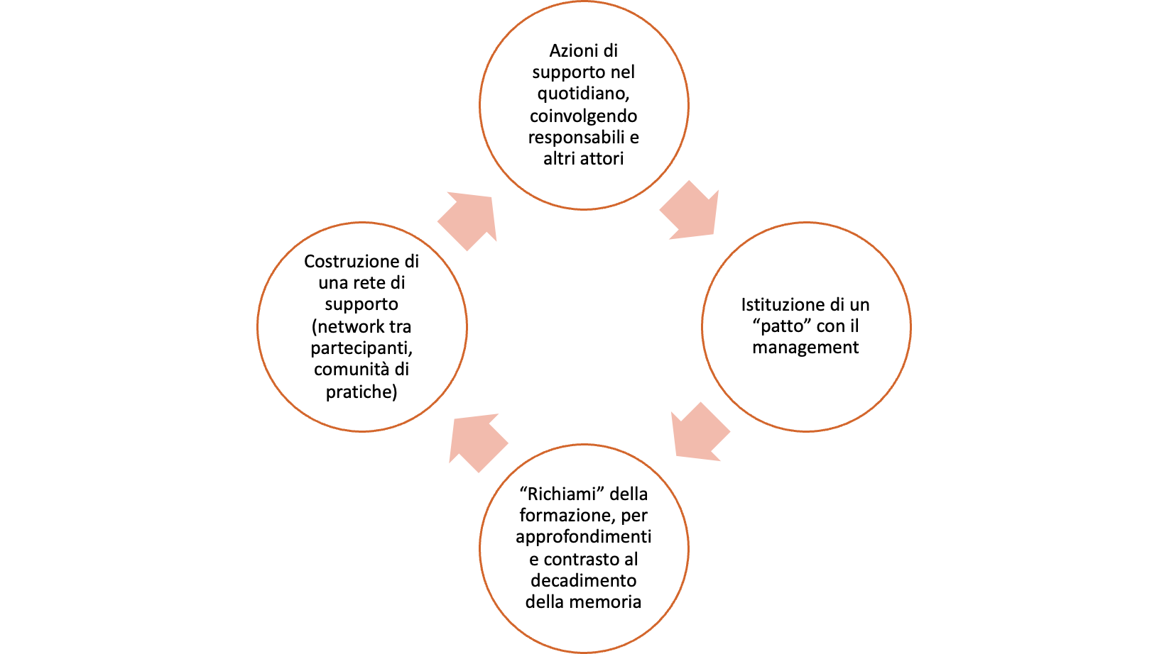
CAP. 8
3. “SEGUE”: PROGETTARE IL DOPO FORMAZIONE
Sostenere il trasferimento dell'apprendimento
Alcune azioni a supporto del transfer of learning (vedi Capitolo 7):
1
2
3
22

Slide 23

CAP. 8
Punti rilevanti su cui focalizzare lo studio
Quali sono i tre momenti principali della macro-progettazione di un intervento formativo?
Perché è importante sostenere il commitment della committenza, e che ruolo ha lo steering group?
Quali sono i quattro livelli di cambiamento atteso secondo Schapiro, Wasserman e Gallegos (2012)?
Quali fattori determinano il numero di formatori da coinvolgere in un intervento?
Quali sono i tre ambiti di sapere necessari per chi si occupa di formazione?
Quali decisioni riguardano la progettazione del tempo dell'intervento formativo?
Quali criteri orientano la scelta dello spazio fisico della formazione?
Che cosa distingue gruppi ad hoc, gruppi operativi reali e gruppi trasversali?
Qual è il criterio principale per scegliere i metodi formativi, secondo Castagna (2003)?
Quali azioni possono sostenere il trasferimento dell'apprendimento dopo la formazione?
1
2
3
23

